Slide 1
Predikcija kvalitete programera na osnovu izvornog koda
Autori:
Goran Brlas
Nikola Mrzljak
Josip Silović

Slide 2
Sadržaj
Uvod
Prikupljanje podataka
Pretprocesiranje
Statistička analiza
Strojno učenje
Zaključak

Slide 3
Uvod
Zadatak
Izvući značajke iz izvornog koda raznih programera
Pomoću njih otkriti ovisnosti među podacima
Potražiti korelacije između kvaliteta programera i značajki
Istrenirati model strojnog učenja za predikciju klase programera

Slide 4
Prikupljanje podataka
Skup podataka
Google Code Jam rješenja natjecatelja za pojedine zadatke
programersko natjecanje u organizaciji (guess who?) Googlea
dopušteno korištenje raznih programskih jezika
naš izbor za analizu je ograničen na C i C++ programske jezike
Veličina skupa: 18k+ izvornih kodova

Slide 5
Ekstrakcija značajki
Korišteni alati
CodeAnalyzer - http://www.codeanalyzer.teel.ws/
CCCC - C and C++ Code Counter - http://cccc.sourceforge.net/
srcML - https://en.wikipedia.org/wiki/SrcML
Izlazi alata za statičku analizu koda
34 značajke
Primjeri značajki: ukupni broj linija koda, broj linija komentara, broj klasa, najveća dubina gniježđenja, najveći broj ugniježđenih petlji, …

Slide 6
Ekstrakcija značajki - analiza sintaksnog stabla
Ideja: modelirati značajke koje dobro opisuju programerske tendencije
Primjeri značajki:
broj ugniježđenih petlji
modelira složenost programa
broj ugniježđenih blokova
približno modelira korištenje uvjetnih grananja
broj klasa
modelira tendenciju za objektno orijentiranim pristupom

Slide 7
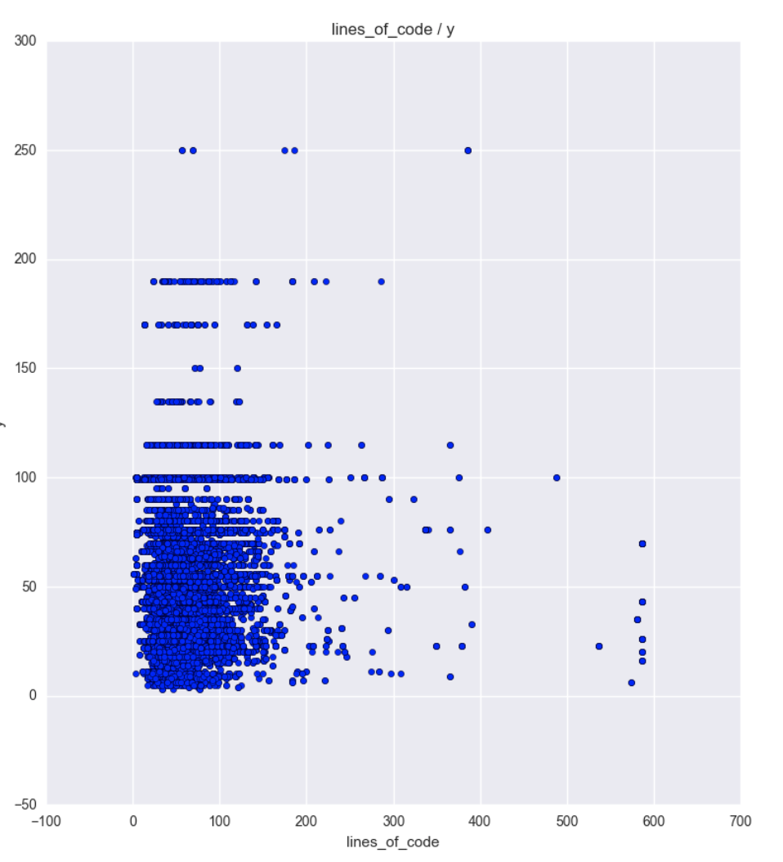
Statistička analiza
Prikaz u Jupyter notebooku
mreža ovisnosti ocjene o pojedinoj značajki
mreža ovisnosti pojedinih značajki o drugoj značajki
statistički pokazatelji (prosjek, devijacija, min, max…)

Slide 8

Strojno učenje
Pretprocesiranje
bez redukcije dimenzionalnosti budući se radi o samo 34 značajke
razdvajanje u skup za učenje i ispitivanje
da bi se izbjeglo da model nauči izgled koda pojedinog autora
Korišteni modeli
Stablo odluke
Neuronske mreže
Ansambli stabala
K najbližih susjeda

Slide 9
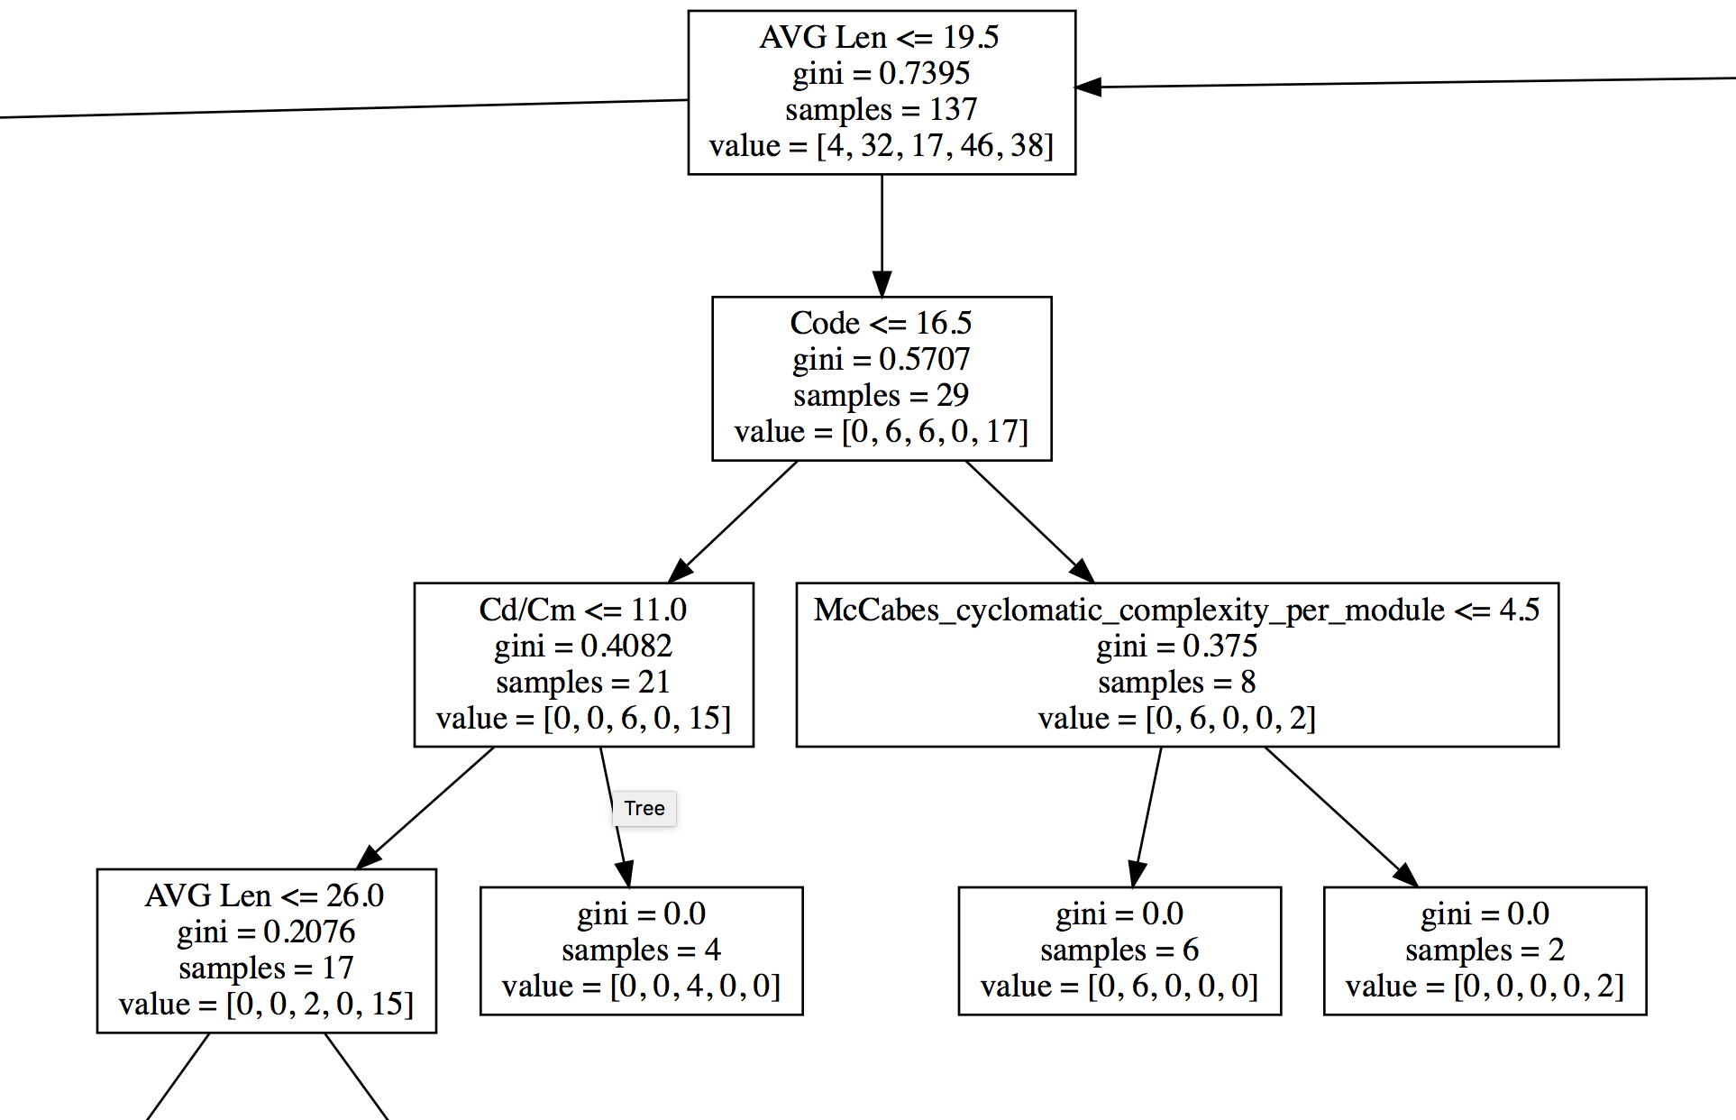
Extra trees classifier:
~ 0.71
Decision tree:
~ 0.70

Slide 10
Zaključak
Veći broj značajki nas je doveo do boljeg modela
Google Code Jam nije reprezentativan skup podataka
mali prostor za odrediti kvalitetu programera ( kratka rješenja )
Problem je nelinearan što se dalo zaključiti iz loših performansi linearnih klasifikatora, a vrlo dobroj nelinearnih
Daljnji rad:
ekstrakcije većeg broja značajki iz apstraktnog sintaksnog stabla
statistički testovi na to jesu li ovisnosti među značajkama i ocjenama nelinearnog karaktera

Slide 11
Zahvaljujemo na pažnji!

